Slide 1
СОВРЕМЕННЫЕ НАПРАВЛЕНИЯ СТИЛИСТИЧЕСКИХ ИССЛЕДОВАНИЙ
Клушина Наталья Ивановна
12. Međunarodni simpozijum
Hladnoće i zime Iva Andrića i ruskih nobelovaca: Nobelovske kriopoetike
(Moskva, 17–20. oktobar 2019)
http://www-gewi.uni-graz.at/gralis/projektarium/Andric/Symposium12.html

Slide 2
Стилистическая комиссия Международного комитета славистов (МКС)
2018 г. XVI съезд славистов (Белград, Сербия).
Стилистическая комиссия аккредитована на следующие 5 лет:
2023 г. XVII Конгресс славистов в Сорбонне (Париж, Франция)

Slide 3
Стиль и дискурс

Slide 4
Кризис в стилистике и его решение
Стилистика – контр-стилистика – антистилистика (Б. Тошович)
Интегративная стилистика (Ст. Гайда)

Slide 5
Медийный поворот в стилистике

Slide 6
Мультимедиальная и генераторская стилистика

Slide 7
Медиалингвистика и медиастилистика

Slide 9
Аспекты современной стилистики

Slide 10
Приглашаем к сотрудничеству!

Slide 11
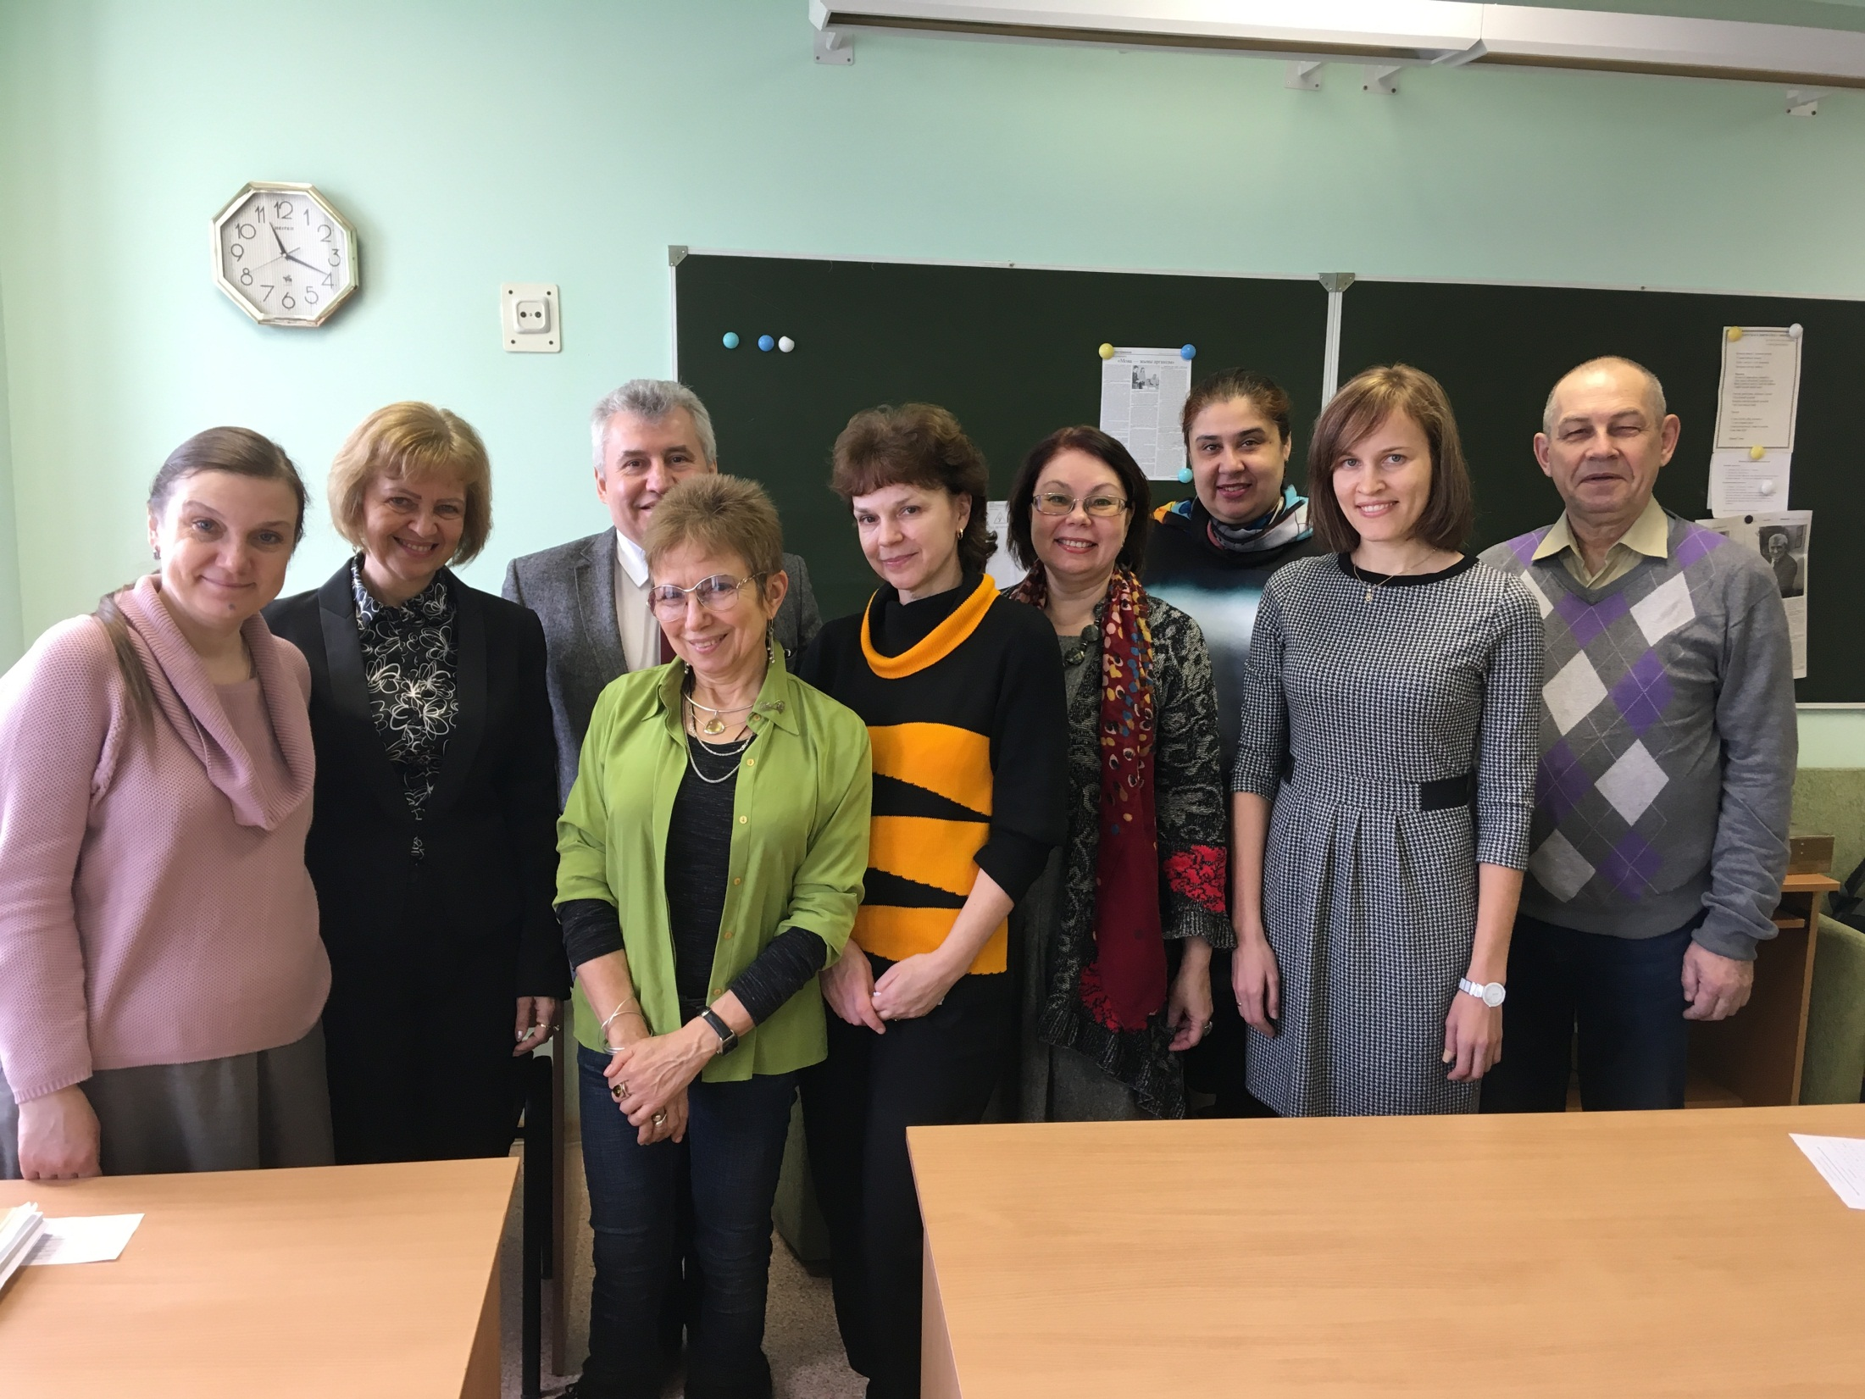

Slide 12
Настоящее и будущее стилистики (13-14 мая 2019 г)

Slide 13
СТИЛИСТИКА ИНТЕРНЕТ-ТЕКСТА

